Slide 1

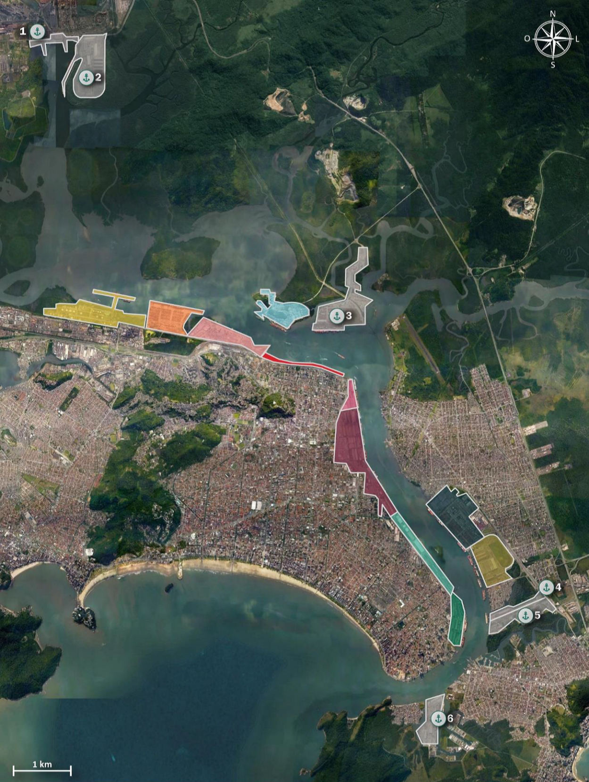
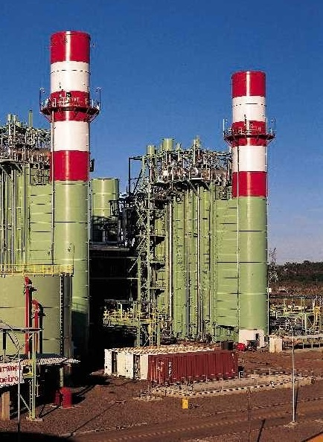




Estruturação do Programa de Concessões do Sistema Rodoviário do Rio de Janeiro
Reunião Inaugural – Kick-off
04 de Dezembro de 2020
Consórcio

Slide 2
  Sumário
  Equipe do Projeto e Frentes de Trabalho
  O Projeto
  Governança do Projeto
  Monitoramento do Estado RJ
  Plano de Trabalho e Cronograma

Slide 3


Equipe do projeto e Frentes de Trabalho
Equipe Técnica BNDES
Equipe Jurídica BNDES
Guilherme Guimarães Martins
Chefe de Departamento
Engenheiro
Vitor Freire Filgueiras
Chefe de Departamento Jurídico
Advogado
Rodrigo Pedrosa
Gerente
Administrador de Empresas
Henrique Castro de Andrade
Gerente Jurídico
Advogado
Marcelo Martins Aires
Equipe técnica
Administrador de Empresas
Pedro Victor Cozzolino
Equipe Técnica
Advogado
Roberto Boson Vallim
Equipe técnica
Administrador de Empresas

Slide 4
Sobre o Consórcio e Responsabilidades
A Dynatest Engenharia é uma empresa de engenharia consultiva especializada em infraestrutura e atua desenvolvendo, implantando e gerenciando programas e projetos de recuperação e conservação de rodovias, malhas rodoviárias e aeroportos.
Responsabilidades: Gerenciamento do Projeto, Cadastro Geral do Sistema Rodoviário, Estudos de Engenharia e Estudos Econômico-Financeiros
A SYSTRA projeta infraestruturas de transporte que atendam às necessidades de evolução rápida das cidades e regiões, com soluções para metrôs, VLT, ferrovias clássicas, linhas de alta velocidade, infraestruturas de transporte e rodovias.
Responsabilidades: Estudos de Engenharia, Estudos de Demanda, Estudos Socioambientais, Modelagem Operacional e Programa de Exploração da Rodovia
A Manesco, Ramires, Perez, Azevedo Marques Sociedade de Advogados oferece assessoria jurídica em direito público e regulatório para o setor privado e para o poder público. As causas e os projetos são especialmente relacionados a infraestrutura, regulação, contratos complexos e inovação.
Responsabilidades: Assessoria Jurídica, Documentação Licitatória e apoio na Assessoria na Condução da Validação Externa do Procedimento Licitatório.

Slide 5
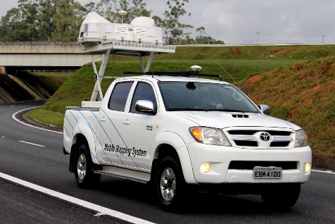
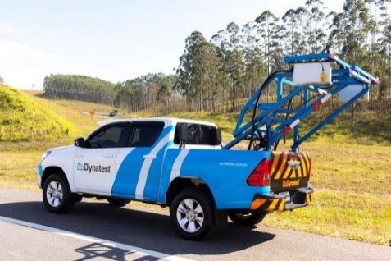
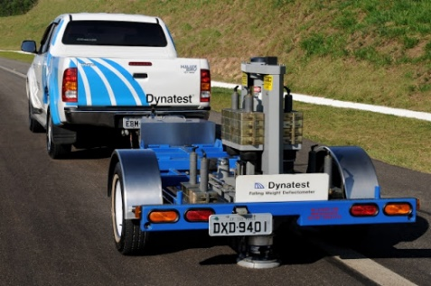
Apresentação Institucional - Dynatest
A Dynatest é uma das mais respeitadas empresas de engenharia consultiva no país, atua fortemente no planejamento, projeto, desenvolvimento, implementação e gerenciamento de programas de infraestrutura. É pioneira no país na utilização de equipamentos e softwares de última geração, estabelecendo-se como referência do mercado.
Reformulação do Programa Estadual de Concessões em 2.052 km de rodovias no RS (DAER)
Estudo para a 2ª Etapa do Programa de Concessão de Rodovias de SP (Invepar)
Avaliação do Programa de Concessões de Rodovias Federais – FEP (BNDES/EPL)
Estudo para implantação da PPP das BR-116/324/BA (IFC)
Estudo de Viabilidade da Concessão da BR-282/SC (CCR)
Diversas inspeções, estudos e projetos de infraestrutura rodoviária

Slide 6
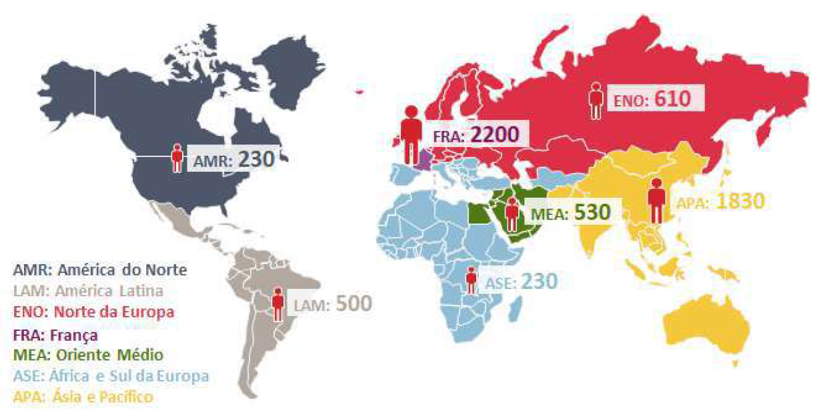
Apresentação Institucional - Systra
A SYSTRA é empresa de engenharia líder mundial na concepção de infraestruturas de transportes, possui um vasto know-how adquirido ao longo de mais de 60 anos de atuação, sendo referência mundial em sistemas metroferroviário e contando também com experiência em todos os modos de transporte.
Fundada em
1957, já atuou em
150+ países
Está presente em
80 países com mais de
6.000 colaboradores
No Brasil são
450 colaboradores e
2.000 projetos

Slide 7

Apresentação Institucional - Manesco
A Manesco tem participado dos mais relevantes projetos de infraestrutura desde a sua fundação, em 1991. O escritório oferece assessoria jurídica em direito público e regulatório para o setor privado e para o poder público. As causas e os projetos são especialmente relacionados a contratos de concessão e PPPs, à regulação, a contratos complexos e à inovação.
ÁREAS DE ATUAÇÃO
Aeroportos, Rodovias, Ferrovias & Portos
Logística, Infra & Mobilidade Urbana (Metrô, VLT & BRT)
Obras Públicas & Construção Civil (EPC)
Telecomunicações, Informática & Comunicações
Água, Esgoto & Resíduos Sólidos
Petróleo, Gás & Biocombustíveis
Energia Elétrica & Renováveis
Educação & Saúde
Habitação & Gestão Imobiliária
Iluminação Pública
Parques Urbanos & Ambientais
Experiência em
30+ setores de infraestrutura
20+ anos na estruturação de projetos de infraestrutura
km
Equipes especializadas em consultoria a projetos de infraestrutura

Slide 8
Experiências no Setor de Rodovias - Manesco
Concessão das Rodovias Estaduais ERS 324 e RSC 287.
Concessão da “Ligação Transolímpica” (PMI).
Licitação do Sistema Rodoviário Anhanguera – Bandeirantes.
Concessão do Complexo Viário Estadual BA 093.
Participação no leilão da 2ª Rodada de Lotes de Rodovias Federais.
Concessão das Rodovias Federais BR040, BR116 e BR381.
Concessão de 1.000 km de rodovias da EGR (RS).
km

Slide 9
  Sumário
  Equipe do Projeto e Frentes de Trabalho
  O Projeto
  Governança do Projeto
  Monitoramento do Estado RJ
  Plano de Trabalho e Cronograma

Slide 10
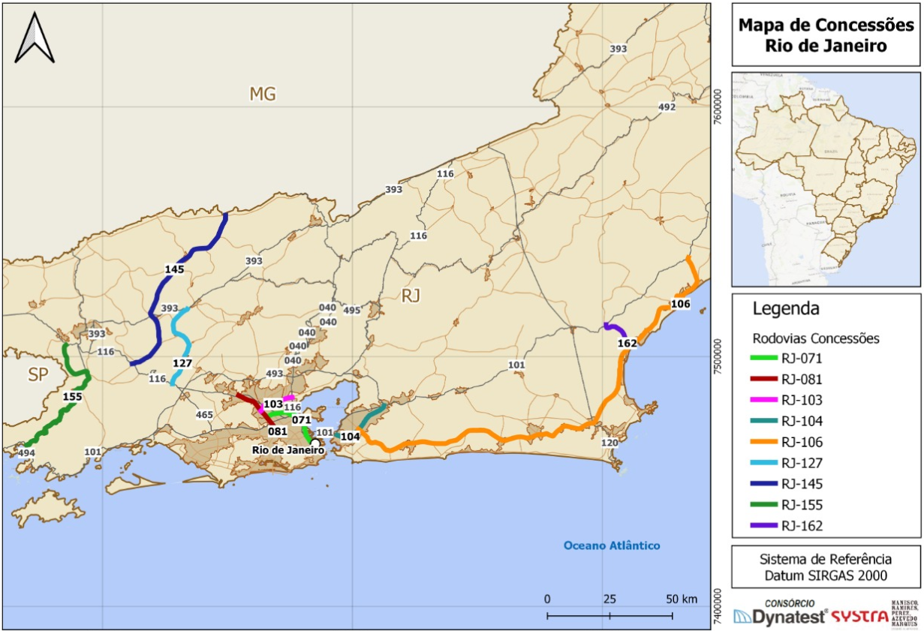
Rodovias Estaduais RJ

Slide 11
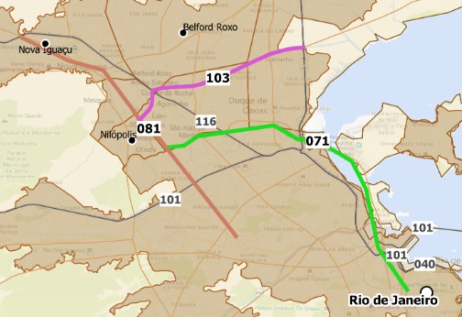
Rodovias Estaduais RJ

Slide 12
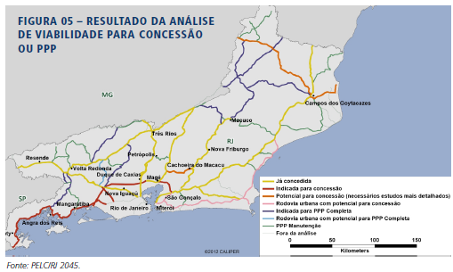

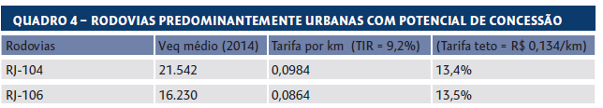
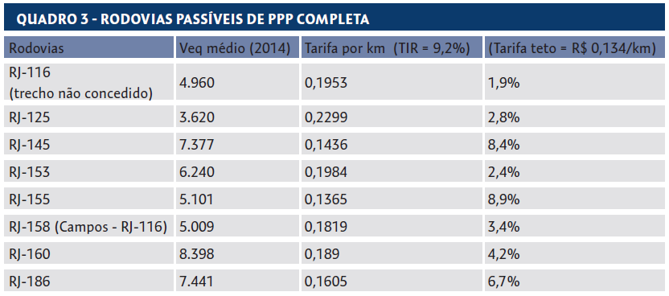
Rodovias Estaduais RJ – PELC 2045

Slide 13
Rodovias Estaduais RJ
    Melhorar a fluidez do tráfego metropolitano: Os trechos RJ-071, RJ-081 e RJ-103, que visam facilitar os acessos às rodovias próximas (BR-040 e BR-116, Av. Brasil, Linhas Vermelha e Amarela, Ponte Rio-Niterói) ao Porto do Rio e Aeroporto Internacional contribuindo para a redução de custos logísticos;
    Consolidar bases de apoio offshore e fortalecer o turismo: As RJ-104 e RJ-106 conectam a região metropolitana, região dos lagos e a cidade de Macaé e a RJ-162 completa a conexão do polo de petróleo e gás com a BR-101;
    Integração de regiões do interior ao fluxo econômico e de cargas do eixo Rio-SP: A RJ-155 é a rodovia de acesso ao Porto de Itaguaí, um dos principais portos do estado do Rio de Janeiro e as rodovias RJ-127 e RJ-145 incrementam a acessibilidade à região do interior sul-fluminense, a primeira ligando Paracambi e Vassouras às rodovias BR-393 e BR-116 (Dutra), e a segunda como importante alternativa para acesso à São Paulo e Juiz de Fora (MG) passando por outras cidades do interior.

Slide 14
Rodovias Estaduais RJ
Melhorar a fluidez do tráfego metropolitano

Slide 15
Rodovias Estaduais RJ
Consolidar bases de apoio offshore e fortalecer o turismo

Slide 16
Rodovias Estaduais RJ
Integração de regiões do interior ao fluxo econômico e de cargas do eixo Rio-SP

Slide 17






  Benefícios do Projeto
Potencializar a exploração turística destas rodovias;
Valorização do bem público;
Modernização e manutenção do bem público;
Maior segurança para os usuários (redução de acidentes e mortes);
Redução nos custos de manutenção e administração da rodovia pela Administração Pública;
Redução do custo logístico.

Slide 18
  Sumário
  Equipe do Projeto e Frentes de Trabalho
  O Projeto
  Governança do Projeto
  Monitoramento do Estado de PE
  Plano de Trabalho e Cronograma
  Contatos

Slide 19


Governança do Projeto
Instância Participantes Papéis e Responsabilidades Periodicidade
Grupo Executivo
Estado: xxxxxxxxxx
BNDES: Guilherme Martins; Rodrigo Pedrosa, Marcelo Martins
Consórcio: Leonardo Preussler (Dynatest)
Paulo Belisário (Systra)
Tatiana Cymbalista (Manesco)
Prover direcionamento para o Projeto
Prover feedback sobre o progresso do projeto, próximos passos e principais gargalos / pontos de atenção
Resolver conflitos / Tomada de Decisão
Validar recomendações
TBD
Comitê
Executivo
Mensal
Grupo Técnico
Estado: xxxxxx
BNDES: Guilherme Martins; Rodrigo Pedrosa, Marcelo Martins
Consórcio: [Dynatest] Felipe Labanca, Edson Shimizu, [Systra] José Roberto Pereira, Paulo Belisário, [Manesco] Tatiana Cymbalista, Eduardo Ramires, Maís Moreno, Rafael Fernandes
Monitorar progresso, plano, pendências, qualidade, riscos e problemas
Validar recomendações e alternativas para discussão
Definir próximos passos/redirecionar prioridades
Definir pauta para reuniões de comitê executivo
Sexta-feira
10h00
PMO
(Reuniões de Status)
Quinzenal
Monitorar progresso, plano, pendências, riscos e problemas do Projeto
Discutir a metodologia e fases de Trabalho de cada etapa do Projeto
Priorizar e planejar execução das atividades
Monitorar qualidade e progresso
Escalar problemas críticos ou necessidade de tomada de decisão
Identificar oportunidades de melhoria
GT Operacional
BNDES: Rodrigo Pedrosa e Marcelo Martins
Consórcio: [Dynatest] Felipe Labanca, Edson Shimizu, Paloma Fialho; [Systra] Paulo Belisário, José Roberto Pereira; [Manesco] Tatiana Cymbalista, Rafael Fernandes, Helena Hocayen
Quinta-feira
11h00
Acompanhamento
Equipe de Projeto
Semanal

Slide 20
Governança Consórcio Dynatest/Systra/Manesco
Gerenciamento do Projeto
Estudos de
Demanda
Modelagem Econ.Financeira
Modelagem
Jurídica
Modelagem Operacional
Estudos de
Engenharia
Conselho
Paulo Belisário
Edson Shimizu
Paloma Fialho
Paulo Belisário
José Roberto Pereira
Leonardo Preussler
Felipe Labanca
Peter van Hagen
Paulo Belisário
Tatiana Cymbalista
Tatiana Cymbalista

Slide 21
  Sumário
  Equipe do Projeto e Frentes de Trabalho
  O Projeto
  Governança do Projeto
  Monitoramento do Estado de RJ
  Plano de Trabalho e Cronograma
  Contatos

Slide 22

  Tráfego durante a pandemia
Qual o impacto atual do coronavírus no Estado de Rio de Janeiro?
COVID-19

Slide 23
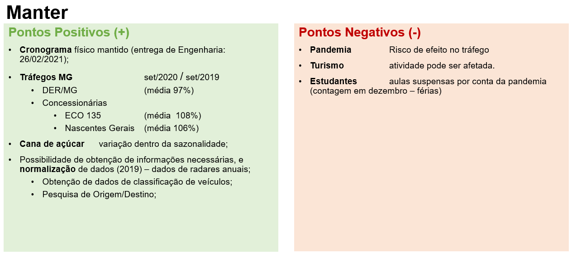
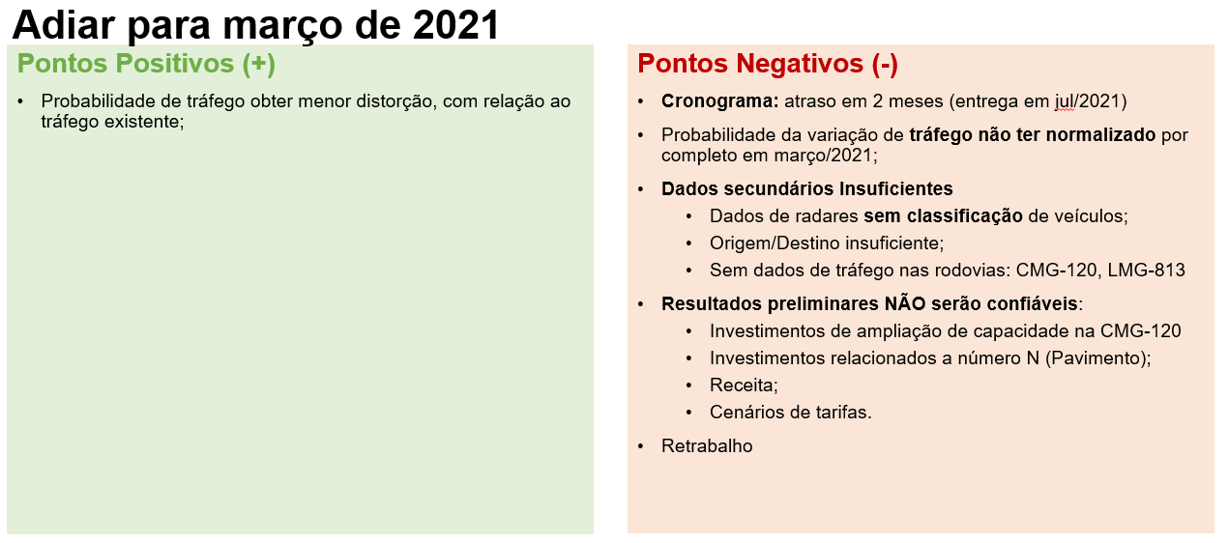
  Estudo correlato – Concessão MG (BID)
Fonte: Dynatest

Slide 24
  Sumário
  Equipe do Projeto e Frentes de Trabalho
  O Projeto
  Governança do Projeto
  Monitoramento do Estado de RJ
  Plano de Trabalho e Cronograma

Slide 25
Cronograma Macro

Slide 26

Cronograma Macro
Minutas do edital
Roadshow
Relatórios de audiência pública
Relatório de consulta pública
Relatório de identificação dos investidores
Alternativa 1: Início Estudos Campo Dez/2020
Campo Tráfego
Estudo Engenharia
Fase 2: Assessoria ao Estado
Estudo Demanda
Revisão
RJ
(30d)
Plano de Trabalho
Campo Engenharia
Simulação de Cenários
Modelagem Eco-fin
Pós Consulta Pública
(40d)
Edital e Contrato
TCE (60d) + ajustes (10)
Homologação e
Contratação (80d)
Modelo Operacional
Consulta Pública (30d)
Publicação Edital (90d)
Campo
Socioambiental
Socioambiental
Início dos estudos
Dez/20
Entrega dos Estudos
Out/2021
Leilão
Junho/2022
Fase 1: ≅ 330 dias
Fase externa: ≅ 270 dias
Escopo ESTADO RJ
Escopo BNDES/Consórcio

Slide 27
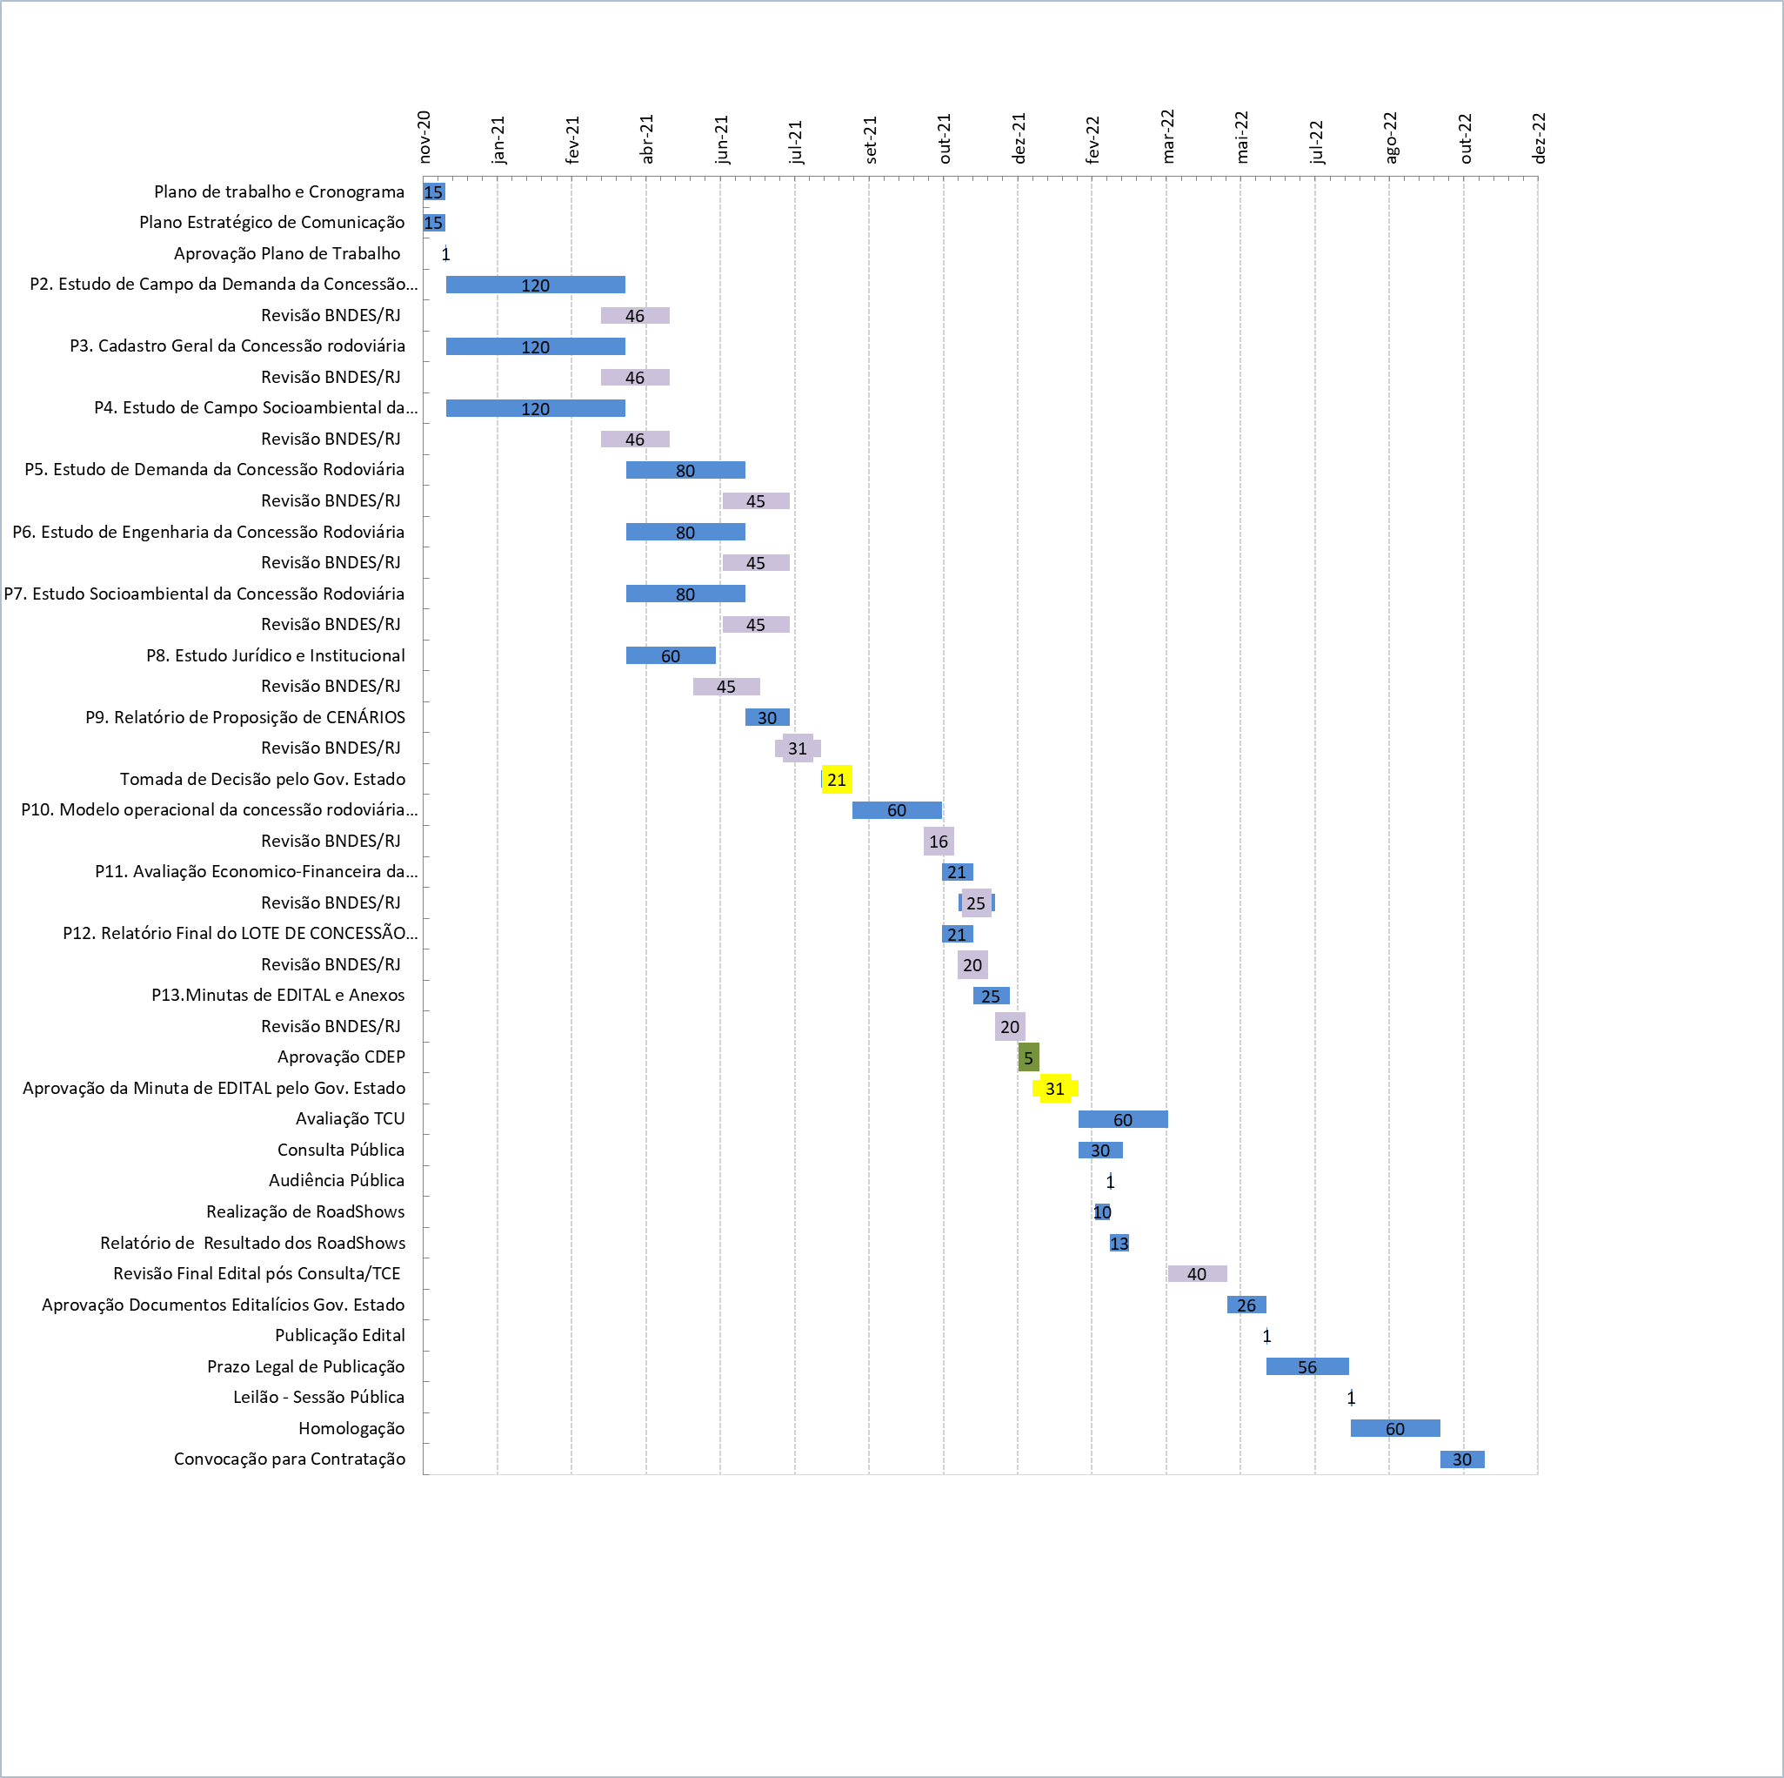
Cronograma
Apesar de os prazos do cronograma contratual serem coerentes e realistas, a pedido do BNDES, o Consórcio está priorizando este projeto em busca da otimização dos prazos estabelecidos.

Slide 28
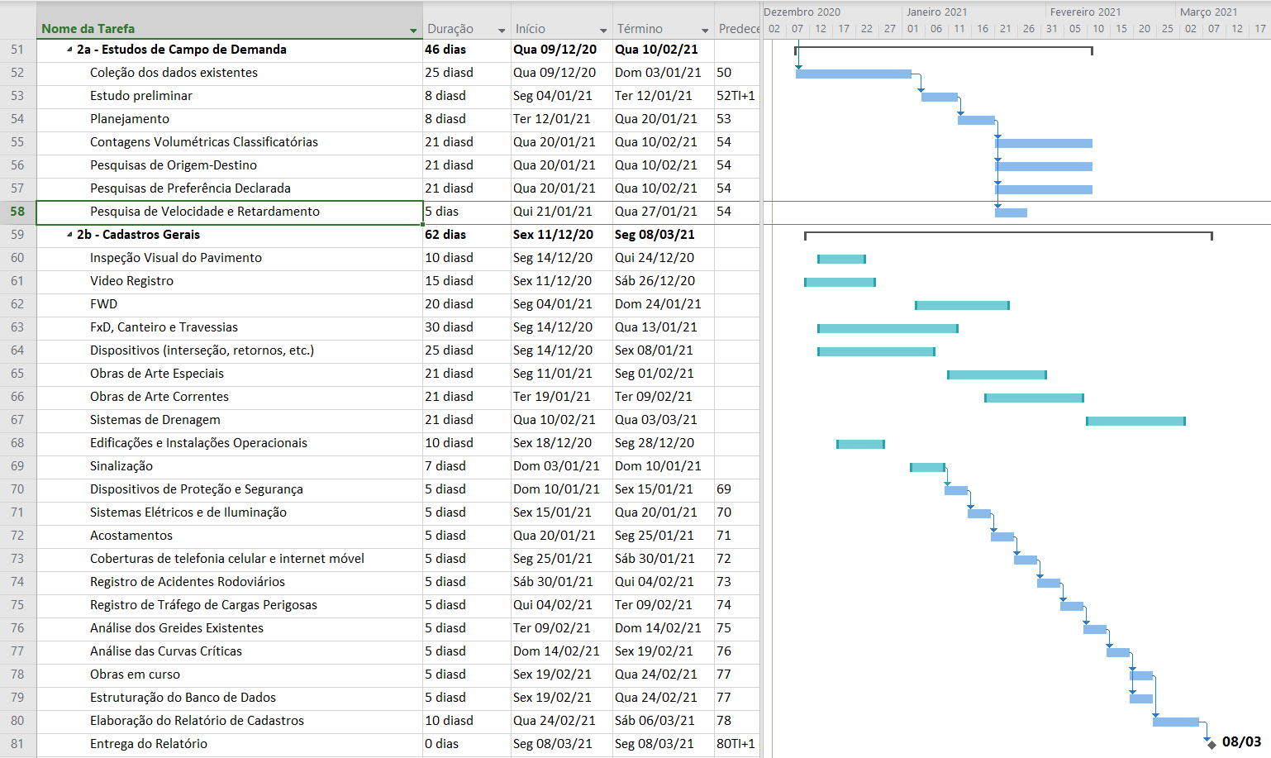

Revisão Cronograma
Importante a obtenção da autorização de início dos serviços de campo

Slide 29
Revisão Cronograma
Atividades Próximas Semanas
Análise dos dados recebidos e solicitação de informações adicionais
Planejamento
Cronograma dos Trabalhos de Campo
18/DEZ
Kick off
04/DEZ
25/DEZ
Obtenção da Autorização dos Trabalhos de Campo
PRINCIPAIS INFORMAÇÕES NECESSÁRIAS
Definição detalhada do SRE a serem considerados
Dados de tráfego dos controladores de velocidade
Relatório de acidentes e cargas perigosas
Demandas prioritárias e projetos existentes
Início dos Trabalhos de Campo
15/JAN
20/JAN

Slide 30


Obrigado!

